Slide 1
Ядерная энергетика на Украине
Презентацию готовили: Цыбенко Наташа и Ксенофонтова Юля

Slide 2
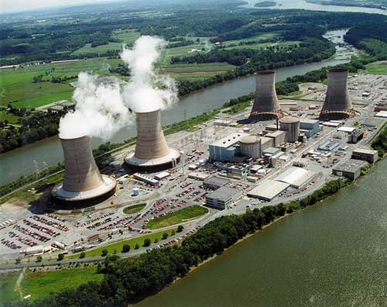
Что такое ядерная энергетика?
Ядерная энергетика (Атомная энергетика) — это отрасль энергетики, занимающаяся производством электрической и тепловой энергии путём преобразования ядерной энергии.

Slide 3
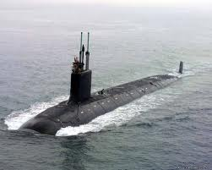
Ядерная энергия производится в атомных электрических станциях, используется на атомных подводных лодках.

Slide 4
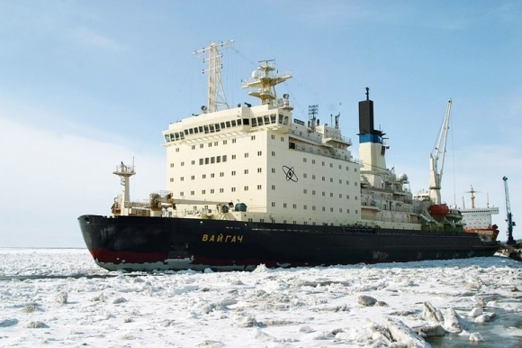
Используется на атомных ледоколах

Slide 5
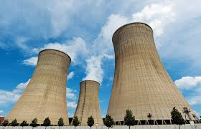
Ядерная энергетика Украины
По количеству ядерных реакторов Украина занимает девятое место в мире и пятое в Европе. Все реакторы типа ВВЭР.

Slide 6
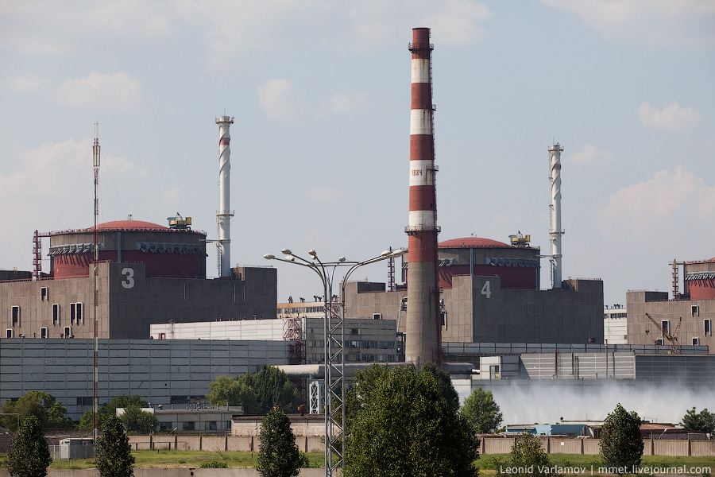
В Украине действуют 4 атомных электростанций с 15 энергоблоками, одна из которых, Запорожская АЭС с 6 энергоблоками общей мощностью в 6000 МВт является самой мощной в Европе

Slide 7
История и современное состояние
1977-й год - год рождения украинской атомной энергетики. В промышленную эксплуатацию введен первый энергоблок Чернобыльской АЭС с реактором РБМК-1000 (1000 МВт). Растущая потребность в электроэнергии, стремление заменить тепловые и гидроэлектростанции на более мощные - атомные, способствовали их быстрому строительству. На время техногенной аварии на 4-м блоке Чернобыльской АЭС (апрель 1986) в Украине находилось в эксплуатации 10 энергоблоков, 8 из которых мощностью 1000 МВт.

Slide 8
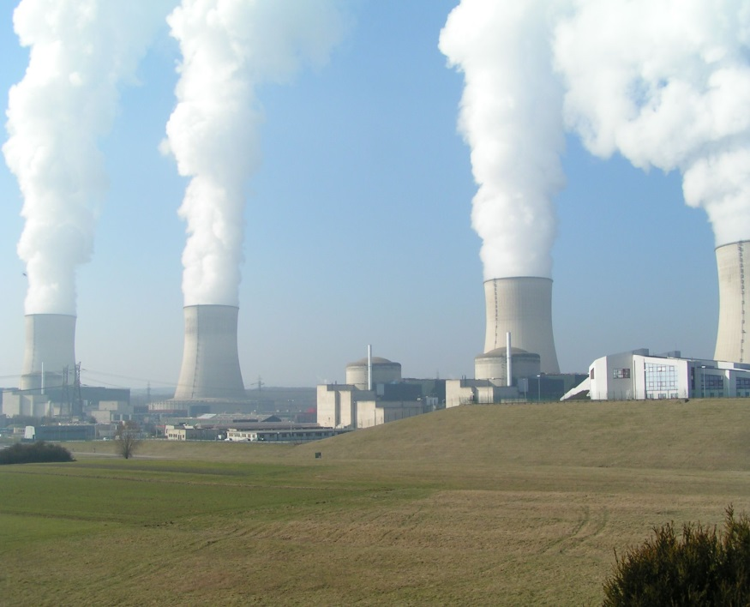
После распада СССР
После распада СССР Чернобыльская АЭС постепенно выведена из эксплуатации. Взамен закрытых на ней энергоблоков, на других электростанциях были введены в эксплуатацию три новых энергоблока. Таким образом, по состоянию на 2012 год, работает 4 АЭС на которых работает 15 реакторов, которые производят около 50 процентов общей электроэнергии Украины.

Slide 9
Энергогенерирующие Украинские АЭС:
Запорожская
Южно-Украинская
Ровенская
Хмельницкая

Slide 10
В Украине, также существует еще 4 недостроенные АЭС :
Харьковская АТЭЦ
Одесская АТЭЦ
Крымская АЭС
Чигиринская АЭС

Slide 11
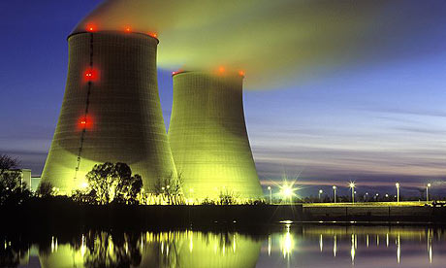
Сырье
Удовлетворение потребностей сырья для атомной энергетики на 30% достигается за счет разработки ныне действующих месторождений - Ватутинского, Центрального и Мичуринского и введения в действие Новоконстантиновского месторождения.

Slide 12
Основные задачи ядерной промышленности Украины

Slide 13
Наращивание и совершенствование структуры промышленных запасов на Новоконстантиновско - Докучаевском горнодобывающем комплексе;
Разведка и подготовка к промышленному освоению Криничанского и Новогурьевського месторождений в песчаниковых отложениях палеогена для их разработки по методу подземного выщелачивания с применением карбонатно-содового выщелачивания, а также предварительное испытание метода кислородно-содовой схемы на Сафоновском месторождении совместно с Восточным горно-обогатительным комбинатом;

Slide 14
3) Поиски богатого уранового оруднения в северо - восточной части Кировоградского блока, в том числе Казанско – Жовтоводинском рудном районе;
4) Поиски богатого оруденения в структурах несоответствия на северо-западном склоне Украинского щита;
5) Массовые поиски радиоактивного сырья, сопровождающие весь комплекс геологоразведочных и других работ, связанных с исследованием недр;

Slide 15
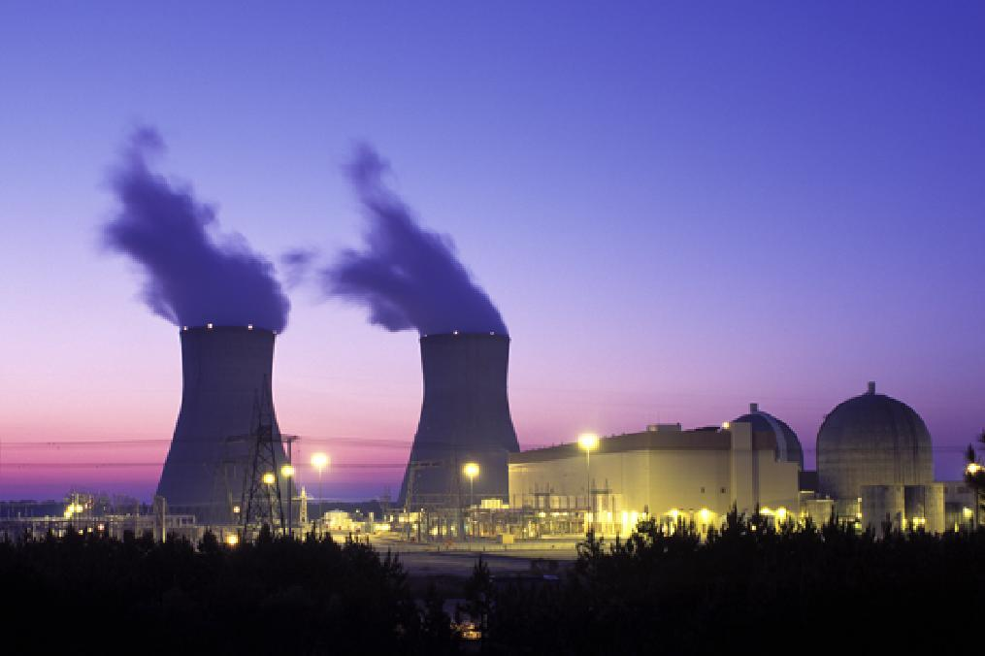

Slide 16
Проблема
Важной проблемой ядерной энергетики остается сокрытия радиоактивных отходов - в течение работы ядерного реактора в нем накапливается большое количество радиоактивных изотопов со значительным периодом полурозпада, которые будут продолжать излучать еще тысячи лет - это так называемое отработанное ядерное топливо (ОЯТ).

Slide 17
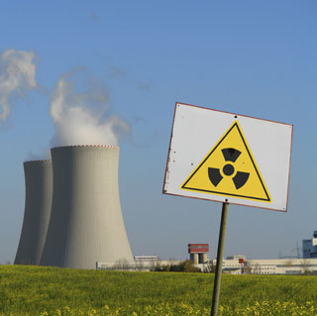
К о н е ц
СПАСИБО ЗА ВНИМАНИЕ!

